Slide 1
항해99 8기 Node.JS
객체 리터럴,
그리고 구조분해할당
- 이민석, unchaptered(git)

Slide 2

YEA!
항해99 8기 Node.JS
커피 좋아하는 개발자 낮잠 자는 걸 좋아하는 개발자

Slide 3

Loose JavaScript
문법이 재미 없는 이유
- Why?
- What?
- How?

Slide 4
WHY
객체 리터럴/구조분해할당
for, 안정적이고 효율적인 코딩

Slide 5
객체 리터럴
1
Object Literal

Slide 6
Coding?
Function
SERVICE
Var

Slide 7
Literal?
Const username = ‘unchaptered’;
변수명, 식별자명
값, 그리고 문자열 리터럴

Slide 8

Many Literal

Slide 9
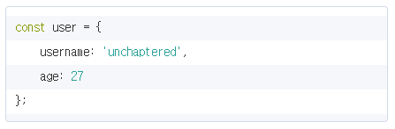
Object Literal

Slide 10

WHY ?
YOU
FRIENDS

Slide 11
WHY ?
FUNCTION
FUNCTION

Slide 12
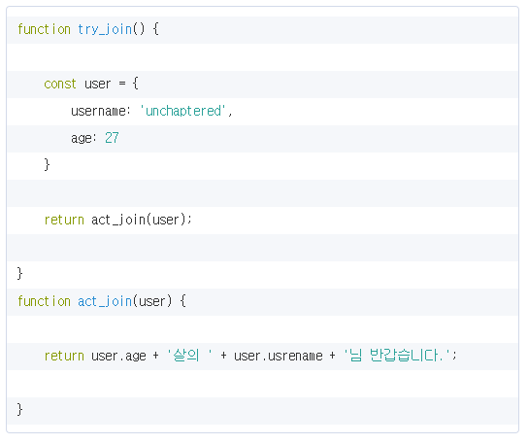
Prac, join api (1)

Slide 13
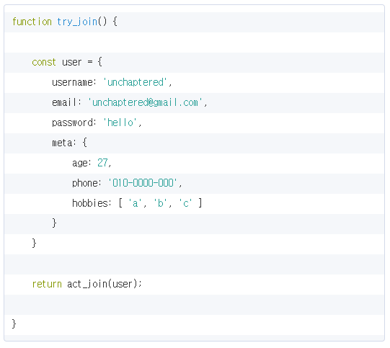
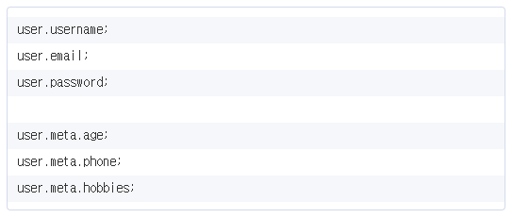
Prac, join api (2)

Slide 14
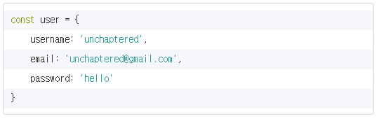
Prac, join api (2)

Slide 15
구조 분해 할당
2
Destructuring

Slide 16
K e y w o r d
구조
분해
할당
재포장?

Slide 17

The destructuring assignment syntax is a JavaScript expression that makes it possible to unpack values from arrays, or properties from objects, into distinct variables.
Values from arrays
Properties from objects

Slide 18
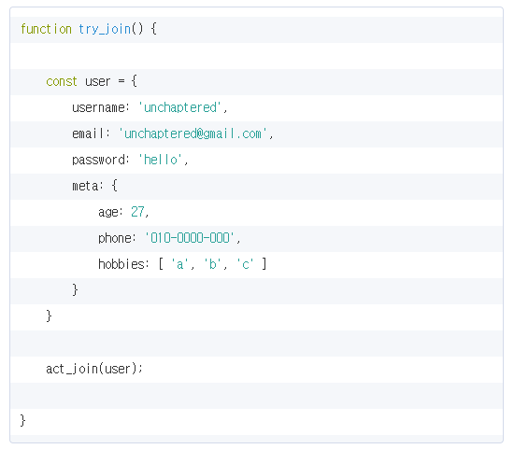
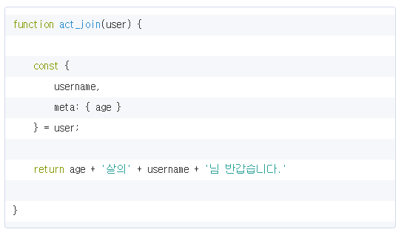
Prac, join api (3)
구조분해 방식

Slide 19
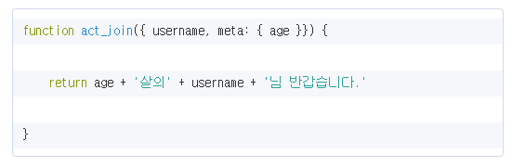
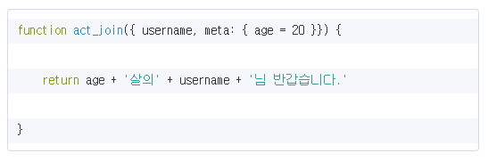
Prac, join api (4)
매개변수 차원에서의 구조분해 방식

Slide 20
더 나아가서
3
Object ++

Slide 21
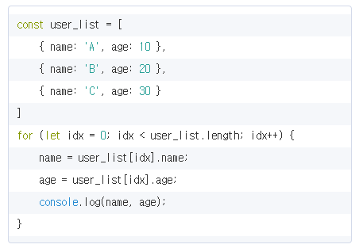
Loop, with destructuring

Slide 22
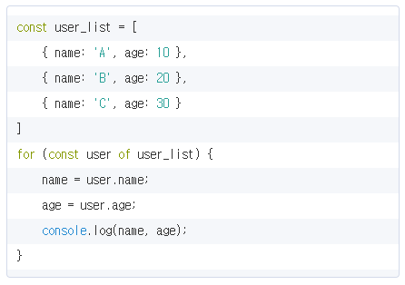
Loop, with destructuring

Slide 23
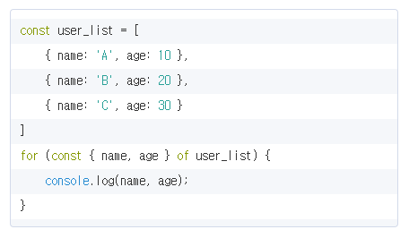
Loop, with destructuring

Slide 24
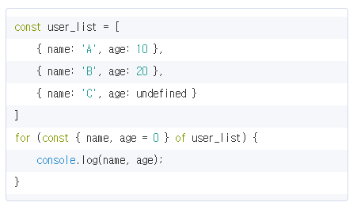
Loop, with destructuring

Slide 25
조금만 더 나아가서
4
Array ++

Slide 26
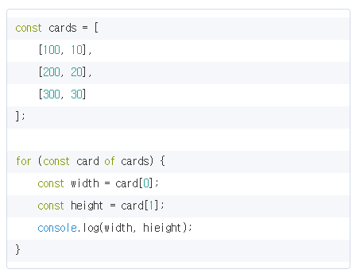
Loop, with destructuring

Slide 27
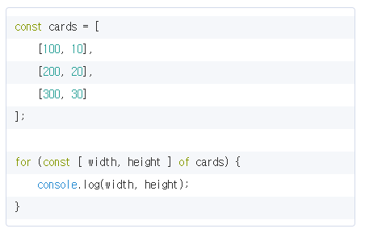
Loop, with destructuring

Slide 28
Thanks!
Any questions?

